Slide 1

CENTRUM SZKOLENIOWE COMARCH
SZKOLENIE: MS Excel - analiza statystyczna
Marcin Albiniak
trener

Slide 2

Centrum Szkoleniowe Comarch

Slide 3
Importowanie danych
Wybrane funkcje analityczne i statystyczne w Excelu
Podstawowe pojęcia z zakresu analizy danych oraz statystyki
Narzędzia analityczne Excela
Statystyka opisowa
Prognozowanie
Analiza procesów losowych
Analiza danych doświadczalnych

Slide 4
Funkcja gęstości prawdopodobieństwa – funkcja rzeczywista, która pozwala wyrazić prawdopodobieństwo wystąpienia dowolnego zdarzenia B za pomocą wartości całki Lebesgue’a z tej funkcji po zbiorze B.
O funkcji gęstości mówi się w kontekście rozkładów prawdopodobieństwa na prostej, jak i wielowymiarowych. Rozkłady mające gęstość nazywane są rozkładami ciągłymi. Często mówi się o gęstości zmiennej losowej w sensie gęstości rozkładu zmiennej losowej.

Slide 5
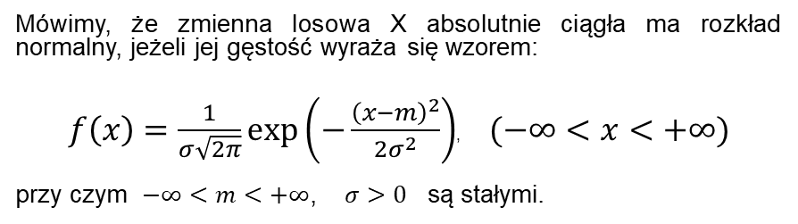
Rozkład normalny
Rozkład oparty na funkcji gęstości prawdopodobieństwa
Mówimy, że zmienna losowa X absolutnie ciągła ma rozkład normalny, jeżeli jej gęstość wyraża się wzorem:
$f\left(x\right)=\frac{1}{σ\sqrt{2π}}\exp\left(−\frac{{\left(x−m\right)}^{2}}{{2σ}^{2}}\right)$, $(−∞<x<+∞)$
przy czym $−∞<m<+∞$, $σ>0$ są stałymi.

Slide 6
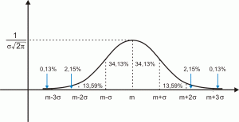

Slide 7

Rozkład skumulowany
Dystrybuanta jest definiowana jako prawdopodobieństwo tego, że zmienna X ma wartości mniejsze bądź równe x i w kategoriach funkcji gęstości wyrażana jest (dla rozkładu normalnego) wzorem:

Slide 8
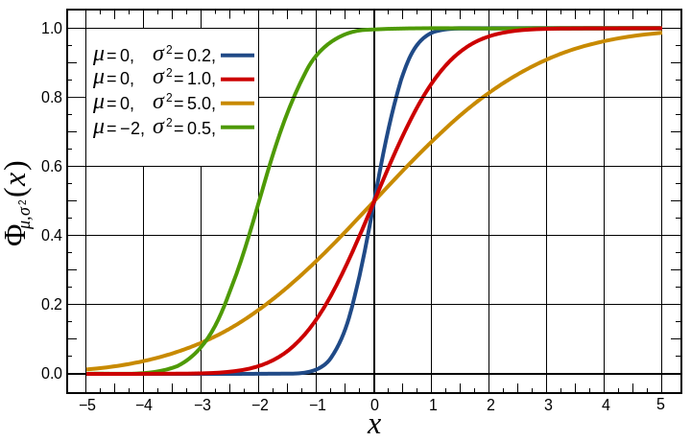

Slide 9
Zbuduj arkusz według wzoru. W komórkach B5, C5 i D5 wstaw odpowiednio funkcje.
=ROZKŁ.NORMALNY(A5;0;sigma1;FAŁSZ)
=ROZKŁ.NORMALNY(A5;0;sigma2;FAŁSZ)
=ROZKŁ.NORMALNY(A5;0;sigma3;FAŁSZ)

Slide 10
Rozkad Poissona
Rozkład Poissona – dyskretny rozkład prawdopodobieństwa, wyrażający prawdopodobieństwo szeregu wydarzeń mających miejsce w określonym czasie, gdy te wydarzenia występują ze znaną średnią częstotliwością i w sposób niezależny od czasu jaki upłynął od ostatniego zajścia takiego zdarzenia. Rozkład Poissona można również stosować w odniesieniu do liczby zdarzeń w innych określonych przedziałach, takich jak odległość, powierzchnia lub objętość.

Slide 11
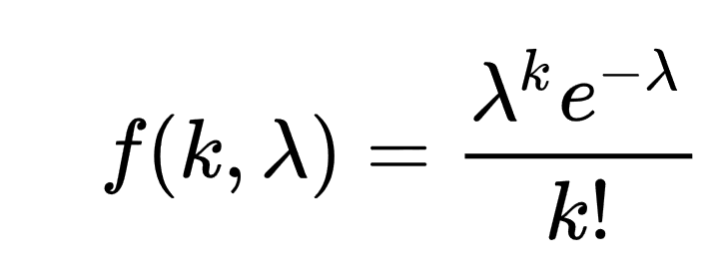
Jeśli oczekiwaną liczbą zdarzeń w tym przedziale jest λ , to prawdopodobieństwo, że jest dokładnie k wystąpień, gdzie k jest nieujemną liczbą całkowitą, k = 0 , 1 , 2 , … jest równe

Slide 12
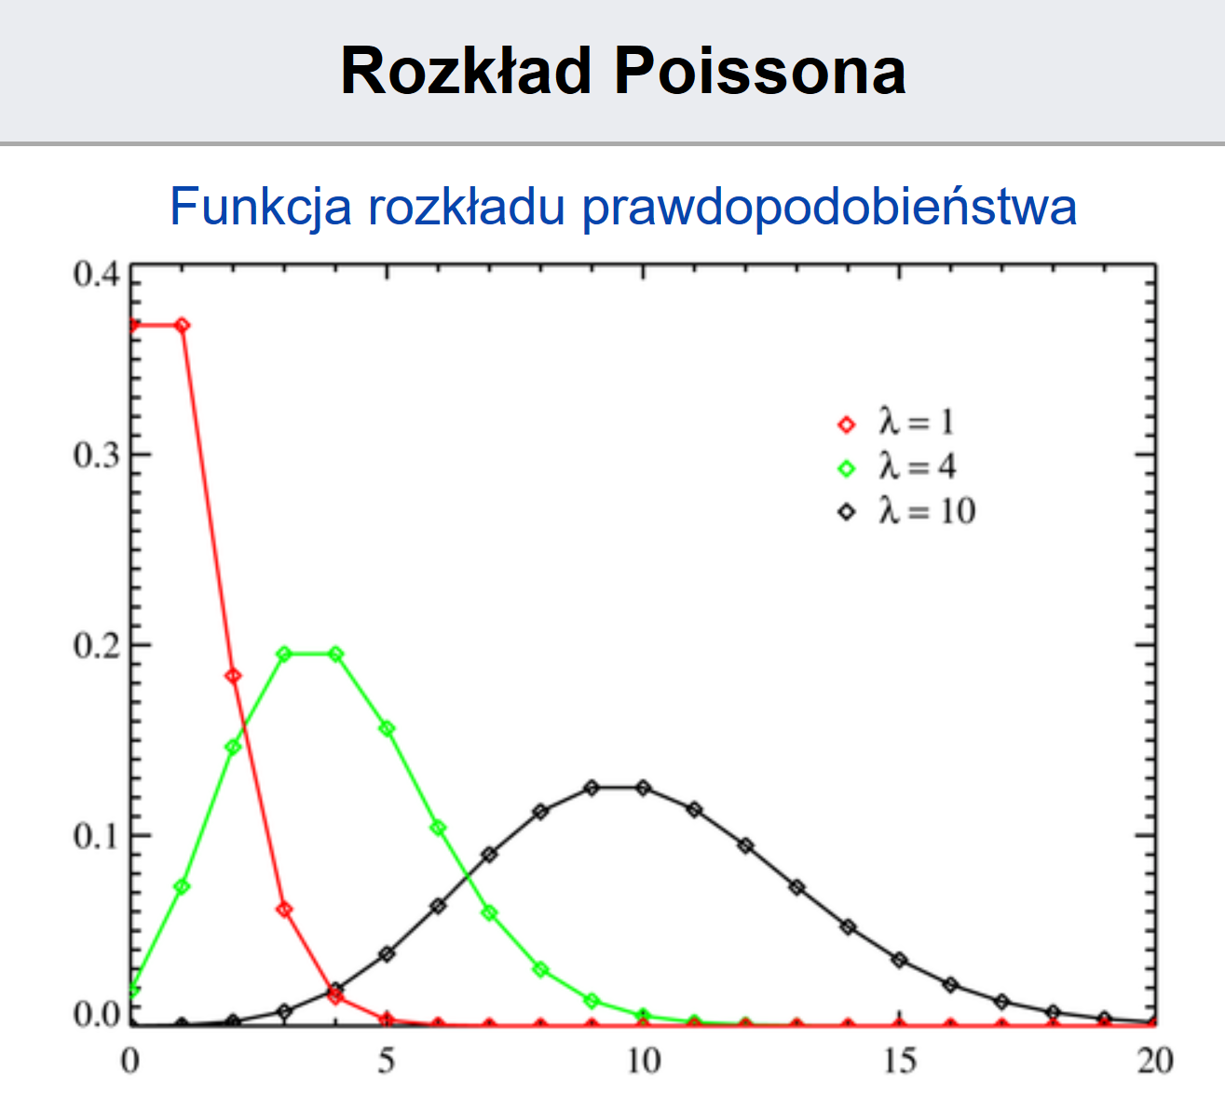

Slide 13
Statystyka Opisowa
Statystyka opisowa to dział statystyki zajmujący się metodami opisu danych statystycznych uzyskanych podczas badania statystycznego. Celem stosowania metod statystyki opisowej jest podsumowanie zbioru danych
i wyciągnięcie pewnych podstawowych wniosków i uogólnień na temat zbioru.
Statystykę opisową stosuje się zazwyczaj, jako pierwszy i podstawowy krok w analizie zebranych danych.

Slide 14
Do technik statystyki opisowej można zaliczyć:
1. Opis tabelaryczny.
Dane przedstawiane są w postaci tabel. Dla małych zbiorów danych tabele mogą prezentować wszystkie dane, w przeciwnym przypadku tworzy się różnego rodzaju podsumowania, jak np.szereg rozdzielczy.

Slide 15
2. Graficzna prezentacja wyników.
Dane prezentowane są w formie graficznej. Podstawowymi narzędziami są tutaj: histogram, wielobok liczebności i krzywa liczebności, które wykreślane są bezpośrednio na podstawie danych z szeregu rozdzielczego; wykres pudełkowy, przedstawiający zależności pomiędzy niektórymi statystykami pozycyjnymi; krzywa Lorenza charakteryzująca koncentrację wartości cechy.

Slide 16
3. Wyznaczanie miar rozkładu.
Do opisu służą miary rozkładu - różnego rodzaju wielkości obliczane na podstawie uzyskanych danych. Interpretacja wartości tych miar dostarcza informacji na temat charakteru rozkładu cechy.

Slide 17
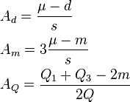
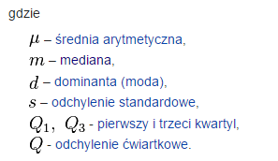
Współczynnik skośności rozkładu to miara asymetrii rozkładu wyznaczana według jednego ze wzorów:

Slide 18

Kurtoza (z gr. κυρτός, kyrtos, kurtos - wydęty) - jedna z miar spłaszczenia rozkładu wartości cechy. Definiuje się ją następującym wzorem:

Slide 19
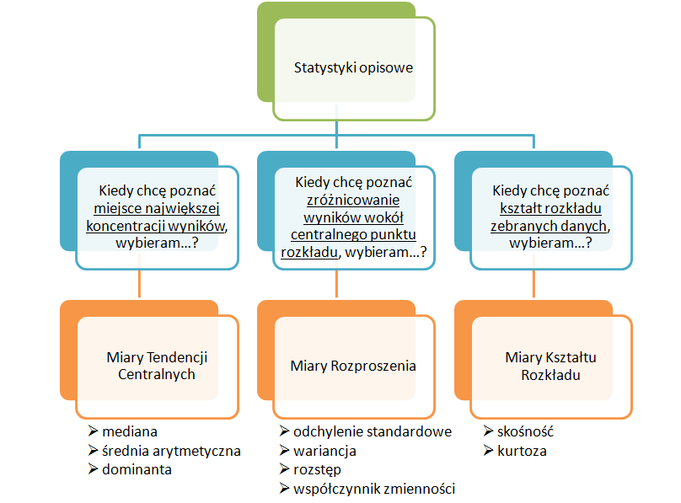

Slide 20
Statystyka opisowa funkcje wbudowane
Średnia | 299,8524 |  | =ŚREDNIA(Data)
Błąd standardowy | 0,00790105478190506 |  | =H12/PIERWIASTEK(H20)
Mediana | 299,85 |  | =MEDIANA(Data)
Tryb | 299,88 |  | =WYST.NAJCZĘŚCIEJ(Data)
Odchylenie standardowe | 0,0790105478190506 |  | =ODCH.STANDARDOWE(Data)
Wariancja próbki | 0,00624266666666649 |  | =WARIANCJA(Data)
Kurtoza | 0,339684598420143 |  | =KURTOZA(Data)
Skośność | -0,0185388637725531 |  | =SKOŚNOŚĆ(Data)
Zakres | 0,449999999999989 |  | =H18-H17
Minimum | 299,62 |  | =MIN(Data)
Maksimum | 300,07 |  | =MAX(Data)
Suma | 29985,24 |  | =SUMA(Data)
Licznik | 100 |  | =ILE.LICZB(Data)
Największy(1) | 300,07 |  | =MAX.K(Data;1)
Najmniejszy(1) | 299,62 |  | =MIN.K(Data;1)
Poziom ufności(95,0%) | 0,0156774064278595 |  | =UFNOŚĆ(0,05;H12;100)

Slide 21
Korelacja liniowa
Korelacja (zależność korelacyjna) w statystyce oznacza zależność między cechami (współzależność cech). Zajmujemy się badaniem dwóch cech jednocześnie. Sprawdzamy, czy istnieją zależności (związki) między tymi dwiema cechami.
Korelacja występuje wtedy, gdy określonym wartościom jednej zmiennej (cechy) przyporządkowane są ściśle określone średnie wartości drugiej zmiennej (cechy). Średnie – bo może wystąpić czynnik losowy (zakłócający).
Do mierzenia siły i kierunku korelacji stosuje się następujący współczynnik korelacji: współczynnik korelacji liniowej Pearsona.

Slide 22
Współczynnik korelacji liniowej Pearsona
C(x,y)=E(x∗y)−(E(x)∗E(y))
gdzie:
C(X,Y) – kowariancja między cechami X i Y,
- S_{x}² wariancja cechy X,
- S_{y}² wariancja cechy Y,
- S_{x} odchylenie standardowe cechy X,
- S_{y} odchylenie standardowe cechy Y.
- E – wartość oczekwiana

Slide 23

Wartość oczekiwana
Suma iloczynów wartości oraz jej prawdopodobieństwa wystąpienia

Slide 24
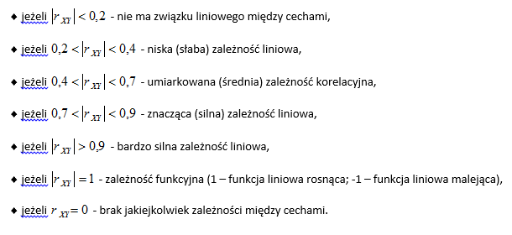
Interpretacja współczynnika korelacji

Slide 25
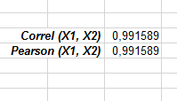
Wstaw odpowiednio funkcje:
=WSP.KORELACJI(E7:E22;F7:F22)
=PEARSON(E7:E22;F7:F22)

Slide 26

Zadanie Miesięczne wydatki (w złotówkach) trójki studentów na kino wyglądały następująco:
70, 50, 0
Polecenie Oblicz i zinterpretuj wartość odchylenia standardowego.
Rozwiązanie Potrzebujemy wzór na odchylenie standardowe. Oto wzór.
Oznaczenia: S - to symbol odchylenia standardowego S ² - to symbol wariancji

Slide 27

Średnia arytmetyczna

Slide 28

średnia z odchyleń =
suma odchyleń od średniej zawsze wynosi zero!

Slide 29



Slide 30


Interpretacja Średnie wydatki studentów na kino wynoszą 40zł. Wydatki poszczególnych studentów odchylają się od tej wartości średnio o 29,44zł.
I jeszcze bardziej po ludzku:
Studenci średnio wydają na kino 40zł ale większość wydaje 40zł +/- 29,44zł.

Slide 31
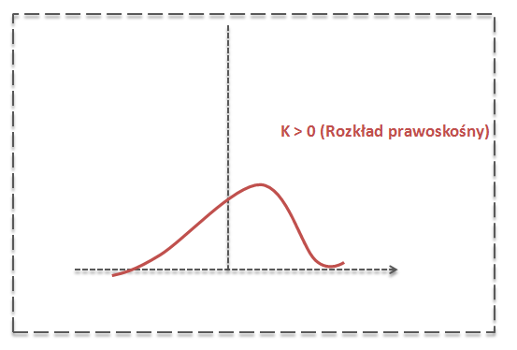
skośność

Slide 32
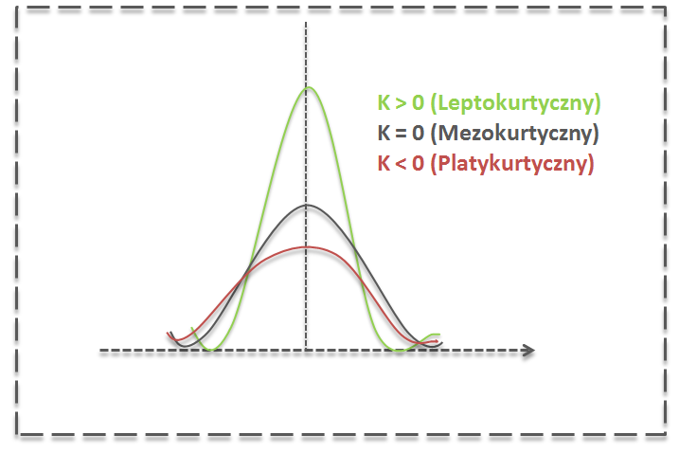
kurtoza

Slide 33
Metoda Monte Carlo
Metoda Monte Carlo (MC) – metoda stosowana do modelowania matematycznego procesów zbyt złożonych (obliczania całek, łańcuchów procesów statystycznych), aby można było przewidzieć ich wyniki za pomocą podejścia analitycznego. Istotną rolę w tej metodzie odgrywa losowanie (wybór przypadkowy) wielkości charakteryzujących proces, przy czym losowanie dokonywane jest zgodnie z rozkładem, który musi być znany.
Metoda bywa stosowana również w biznesie, a szczególnie w zarządzaniu projektami do zarządzania ryzykiem. Pozwala ocenić przy jakim czasie trwania projektu lub wysokości budżetu, osiągnie się określony poziom ryzykowności

Slide 34
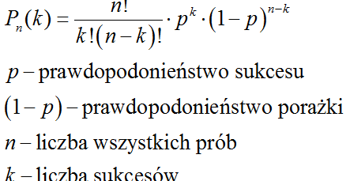

Slide 35
ANOVA
Analiza wariancji ANOVA jest jedną z najbardziej popularnych i najczęściej stosowanych analiz statystycznych. Dokładniej - analizą wariancji określa się grupę analiz, służących do badania wpływu czynników (zmiennych niezależnych) na zmienną zależną.
Możemy podzielić analizę wariancji na trzy grupy analiz: jednoczynnikowa analiza wariancji
wpływ jednego czynnika międzygrupowego na zmienną zależną
wieloczynnikowa analiza wariancji
wpływ kliku czynników międzygrupowych na zmienną zależną
analiza wariancji dla czynników wewnątrzgrupowych
wpływ czynnika wewnątrzgrupowego na zmienną zależną, tzw. "powtarzane pomiary"

Slide 36
Zdarza się również, że łączymy ze sobą różne rodzaje: międzygrupową (jedno bądź wieloczynnikową) z wewnątrzgrupową co nazywa się mianem analizy wariancji w schemacie mieszanym.
Ideą analizy wariancji jest sprawdzenie czy pewne zmienne niezależne (czynniki) mają wpływ na poziom zmiennej zależnej (zmiennej testowanej, mierzonej). W zależności od rodzaju czynników stosujemy różne rodzaje analizy wariancji.

Slide 37
Analiza wariancji to stosunek wariancji, którą obliczyliśmy pomiędzy badanymi grupami a średnią wariancją, którą zaobserwowaliśmy wewnątrz grup (nie mylić z czynnikami między i wewnątrzgrupowymi). Analiza ta jest metodą statystyczną pozwalającą na podział zaobserwowanej zmienności (wariancji) wyników na oddzielne części. Analizowana jest wariancji przypadająca na każdy z analizowanych czynników jak również wariancji błędu.
Jednym z podstawowych zagadnień w analizie wariancji jest oszacowanie tzw. Średnich Kwadratów (MS). Stosunek średnich kwadratów obliczanych dla poszczególnych czynników w odniesieniu do średniego kwadratu błędu pozwala oszacować nam wpływ każdego z czynników oddzielnie na poziom zmiennej zależnej.
W porównaniu do innych, prostszych metod analizy danych np: testy t-Studenta, testy nieparametryczne analiza wariancji ANOVA pozwala nam na porównywanie nie tylko zmiennych mających więcej niż 2 poziomy (grupy), ale pozwala również analizować równoczesny wpływ kilku czynników naraz (MANOVA) oraz efekty interakcyjne pomiędzy tymi czynnikami.

Slide 38

DZIĘKUJEMY
Centrum Szkoleniowe
ul. Prof. M.Życzkowskiego 23
31-864 Kraków
Tel. +48 (12) 687 78 11
E-Mail: mail.szkolenia@comarch.pl
www.szkolenia.comarch.pl

